Slide 1




Introducción a la Filoinformática: Pan-genómica y Filogenómica –
Diplomado en Bioinformática, Univ. Autónoma de Sinaloa, Oct. 2021
http://econtinua.uas.edu.mx/diplomados/2510-2700-18_001.htm
Pablo Vinuesa (vinuesa[at]ccg . unam . mx; @pvinmex )
Centro de Ciencias Genómicas, CCG-UNAM, Cuernavaca, México http://www.ccg.unam.mx/~vinuesa/
Todo el material del curso (presentaciones, tutorales y datos) lo encontrarás en:
https://github.com/vinuesa/intro-filoinfo_UAS
Tema 2: alineamientos pareados y búsqueda de homólogos en
bases de datos mediante BLAST
evolución de secuencias y clasificación de mutaciones
indeles y gaps
alineamientos globales (Needleman-Wunsch) vs. locales (Smith-Waterman);
programación dinámica;
dot plots;
matrices de costo de sustitución, penalización de gaps y cuantificación de la similitud;
evaluación estadística de la similitud entre pares de secuencias;
escrutinio de bases de datos mediante BLAST; Búsquedas a nivel de DNA vs. AA;
la familia BLAST e interpretación de resultados de búsqueda de secuencias homólogas
prácticas: uso de NCBI BLAST en línea
Notes:
Tema 3: Alineamientos pareados y búsqueda de homólogos en bases de datos mediante BLAST
BGE-IV, LCG-UNAM; http://cursos.lcg.unam.mx
© Pablo Vinuesa 2007, vinuesa@ccg.unam.mx; http://www.ccg.unam.mx/~vinuesa/

Slide 2
Protocolo básico para un análisis filogenético de secuencias moleculares
Tema 2:
alineamientos
pareados, búsquedas
de homólogos en
bases de datos
Colección de secuencias homólogas
BLAST, diamond
Alineamiento múltiple de secuencias
clustalo, mafft, muscle ...
Análisis evolutivo del alineamiento y selección del modelo de sustitución más ajustado
tests de saturación, modeltest, ...
Estima filogenética
NJ, ME, MP, ML, Bayes ...
Pruebas de confiabilidad de la topología inferida
proporciones de bootstrap
probabilidad posterior ...
Interpretación evolutiva y aplicación de las filogenias
Notes:
Tema 3: Alineamientos pareados y búsqueda de homólogos en bases de datos mediante BLAST
BGE-IV, LCG-UNAM; http://cursos.lcg.unam.mx
© Pablo Vinuesa 2007, vinuesa@ccg.unam.mx; http://www.ccg.unam.mx/~vinuesa/

Slide 3
Homología entre secuencias de DNA y proteína:
tipos de mutaciones en secs. codificadoras de proteínas
secuencia
ancestral
pos. codón 123
codones ATG TGT TTT GAT GCA
AA M C F D A
especie A
especie B
* *
ATG TAT TTT CAT GCA
M T F H A
* *
ATG ---TTC GAC GCA
M F D A
secuencias
derivadas
(evolucionadas)
no-
sinónima
sinónimas y deleción en marco
especie C
ATG TGT TT- G AT G CAX
M C L M X
deleción fuera de marco
Todas las mutaciones en 2as posiciones resultan en sustituciones no sinónimas
96% de mutaciones en 1as posiciones resultan en sustituciones no sinónimas
Casi todas las sustituciones sinónimas ocurren en las 3as posiciones
las deleciones o inserciones en secs. codificadoras de aa suceden generalmente
en múltiplos de tres nt; de no ser así se generan cambios de marco de lectura
corriente abajo de la mutación, con frecuencia generando un pseudogen no funcional
Notes:
Tema 2: Alineamientos pareados y búsqueda de homólogos en bases de datos mediante BLAST
GE-I, LCG-UNAM; http://cursos.lcg.unam.mx
© Pablo Vinuesa 2014, vinuesa@ccg.unam.mx; http://www.ccg.unam.mx/~vinuesa/

Slide 4
Homología entre secuencias de DNA y proteína:
alineamiento y tipos de mutaciones
secuencia
ancestral
pos. codón 123
codones ATG TGT TTT GAT GCA
AA M C F D A
alineamiento de
sitios homólogos
para tres secs.
especie A
ATG TAT TTT CAT GCA
ATG --- TTC GAC GCA
especie B
especie C
ATG TGT TT- GAT GCA
cambio de marco de
lectura !!! posible
pseudogen.
ti
ti tv ti
Transiciones (ti) purina - purina
α_{A-C}
A
G
existen 4 tipos de ti y 8 de tv
las tasas de sustitución de ti () son
generalmente mucho más altas que las
de tv ()
β _{A-C}
Transversiones (tv)
pur. <->pyr.
β _{C-G}
β _{A-T}
β _{G-T}
C
T
α _{C-G}
Transiciones (ti) pirimidina - pirimidina
Notes:
Tema 2: Alineamientos pareados y búsqueda de homólogos en bases de datos mediante BLAST
GE-I, LCG-UNAM; http://cursos.lcg.unam.mx
© Pablo Vinuesa 2014, vinuesa@ccg.unam.mx; http://www.ccg.unam.mx/~vinuesa/

Slide 5
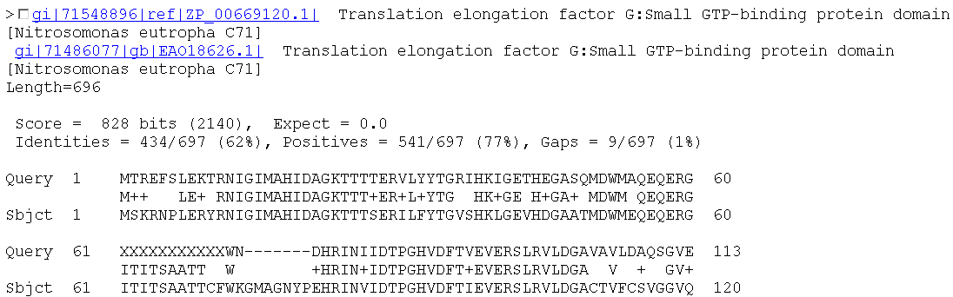
Alineamientos pareados y búsqueda de homólogos en bases de datos
Los alineamientos pareados son la base de lo métodos de búqueda de
secuencias homólogas en bases de datos
Si dos proteínas o genes se parecen mucho a lo largo de toda su longitud asumimos
que se trata de proteínas o genes homólogos, es decir, descendientes de un mismo
ancestro común (cenancestro).
Por ello una de las técnicas más utilizadas para detectar potenciales homólogos en
bases de datos de secuencias se basa en la cuantificación de la similitud entre pares
de secuencias y la determinación de la significancia estadística de dicho parecido.
Estas magnitudes son las que reportan los estadísticos de BLAST.
(... truncado)
Notes:
Tema 3: Alineamientos pareados y búsqueda de homólogos en bases de datos mediante BLAST
BGE-IV, LCG-UNAM; http://cursos.lcg.unam.mx
© Pablo Vinuesa 2007, vinuesa@ccg.unam.mx; http://www.ccg.unam.mx/~vinuesa/

Slide 6
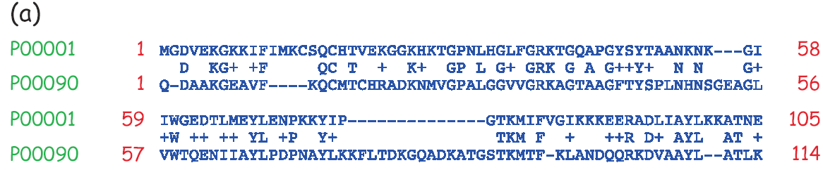
Programación dinámica y la generación de
alineamientos pareados (globales y locales)
Pares de secuencias pueden ser comparadas usando alineamientos globales y locales,
dependiendo del objetivo de la comparación.
Un alineamiento global fuerza el alineamiento de ambas secuencias a lo largo de toda
su longitud. Usamos aln. globales cuando estamos seguros de que la homología se extiende
a lo largo de todas las secuencias a comparar. Este es el tipo de alineamientos que generan
programas de alineamiento múltiple tales como clustal, T-Coffee o muscle.
Alineamiento global óptimo del citocromo C humano (105 resíduos, SWISS-PROT acc. P00001)
y citocromo C2 de Rhodopseudomonas palustris (114 resíduos, SWISS-PROT acc. P00090).
La matriz de puntuación o ponderación (“scoring matrix) empleada fue BLOSUM62,
con costo de gaps afines de –(11 + k). La puntuación del alineamiento global es de 131,
usando el algoritmo de Needleman-Wunsch.
Notes:
Tema 3: Alineamientos pareados y búsqueda de homólogos en bases de datos mediante BLAST
BGE-IV, LCG-UNAM; http://cursos.lcg.unam.mx
© Pablo Vinuesa 2007, vinuesa@ccg.unam.mx; http://www.ccg.unam.mx/~vinuesa/

Slide 7
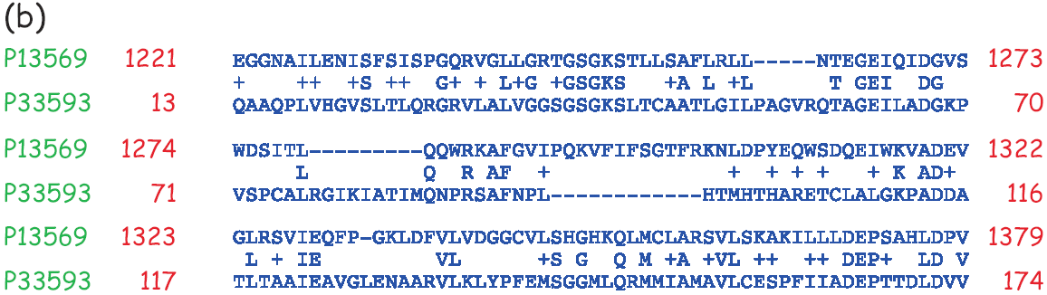
Programación dinámica y la generación de
alineamientos pareados (globales y locales)
Un alineamiento local sólo busca los segmentos con la puntuación más alta.
Se usa por ejemplo en el escrutinio de bases de datos de secuencias debido a que la homo-
logía entre pares de secuencias frecuentemente existe sólo a nivel de ciertos dominios, pero
no a lo largo de toda la secuencia (estructura modular de proteínas; genes discontínuos
intrones-exones; barajado de exones ...).
BLAST y FASTA buscan alineamientos locales con alta puntuacion (HSPs ó high-scoring pairs)
Alineamiento local óptimo del regulador de conductancia transmembranal de fibrosis cística
de humano (1480 resíduos, SWISS-PROT acc. P13569) y la proteína transportadora de Ni
dependiente de ATP de E. coli (253 resíduos, SWISS-PROT acc. P33593).
La matriz de puntuación o ponderación (“scoring matrix) empleada fue BLOSUM62,
con costo de gaps afines de –(11 + k). La puntuación del alineamiento local es de 89,
usando el algoritmo de Smith-Waterman.
Notes:
Tema 3: Alineamientos pareados y búsqueda de homólogos en bases de datos mediante BLAST
BGE-IV, LCG-UNAM; http://cursos.lcg.unam.mx
© Pablo Vinuesa 2007, vinuesa@ccg.unam.mx; http://www.ccg.unam.mx/~vinuesa/

Slide 8
alineamientos pareados y factores de penalización afines para gaps
Dado que un sólo evento mutacional puede insertar o eliminar varios nucleótidos de una
secuencia, un indel largo no debe de ser penalizado mucho más que otro más corto ubicado
en la misma región de un gen. De ahí el uso de factores de penalización afines para gaps
(affine gap penalties or costs), que cobran una penalidad relativamente alta por abrir un
gap y una penalidad más baja por cada posición sobre la que se extiende.
La calidad de un alineamiento depende en gran medida de los valores de apertura y
extensión de gap elegidos.
penalización de gaps simple (w)
penalización afín de gaps
w = g + hl
penalización o costo del gap
longitud del gap
Notes:
Tema 3: Alineamientos pareados y búsqueda de homólogos en bases de datos mediante BLAST
BGE-IV, LCG-UNAM; http://cursos.lcg.unam.mx
© Pablo Vinuesa 2007, vinuesa@ccg.unam.mx; http://www.ccg.unam.mx/~vinuesa/

Slide 9
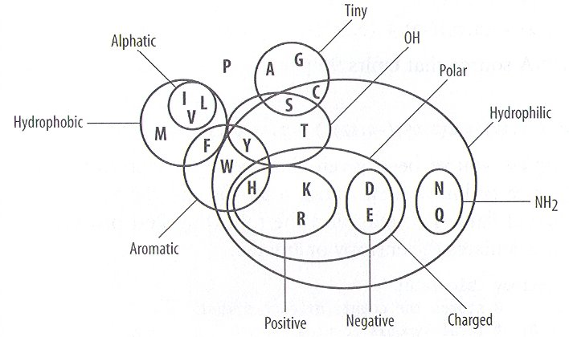
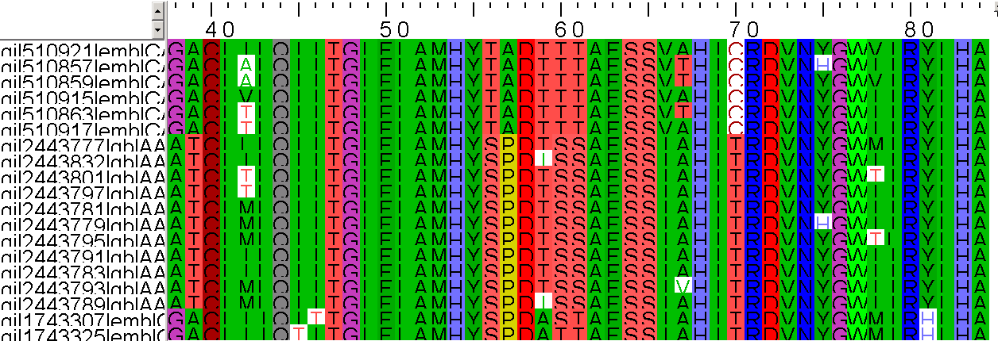
Similitud entre pares de secuencias de AA
Este diagrama muestra a los
aminoácidos agrupados atendiendo
a sus características químicas y
físicas.
Desde una perspectiva evolutiva
esperamos encontrar más
sustituciones entre aas. similares
que entre los menos relacionados.
Estos patrones puede observarse
en alineamientos múltiples como el
mostrado abajo
Segmento de un
aln. múltiple de
citocromos C
de primates
Notes:
Tema 3: Alineamientos pareados y búsqueda de homólogos en bases de datos mediante BLAST
BGE-IV, LCG-UNAM; http://cursos.lcg.unam.mx
© Pablo Vinuesa 2007, vinuesa@ccg.unam.mx; http://www.ccg.unam.mx/~vinuesa/

Slide 10
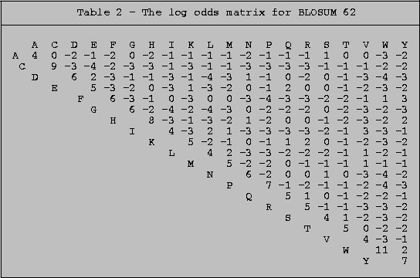
Similitud entre pares de secuencias de AA
Las matrices empíricas de sustitución entre AAs no reflejan necesariamente las relaciones químicas entre ellos. Se
trata de una definición púramente
estadística basada en el análisis de
frecuencias empíricas de sustituciones
observadas en alineamientos de secs. con un grado de divergencia definido
Cada score de la matriz representa la
tasa de sustitución esperada entre un
par de AAs. Por tanto, los scores de los ali-
neamientos pareados evaluados con estas
matrices reflejan la distancia evolutiva
existente entre las secuencias.
Es importante notar que los scores son
evolutivamente simétricos al no conocerse
la dirección del cambio evolutivo.
Matriz BLOSUM62
Notes:
Tema 3: Alineamientos pareados y búsqueda de homólogos en bases de datos mediante BLAST
BGE-IV, LCG-UNAM; http://cursos.lcg.unam.mx
© Pablo Vinuesa 2007, vinuesa@ccg.unam.mx; http://www.ccg.unam.mx/~vinuesa/

Slide 11
Similitud entre pares de secuencias de AA
Matrices de sustitución de AAs
log-odds scores
p_{ab}
s (a,b) =
(c)
log
f_{a} f_{b}
s (a,b) = score del par a, b
Matriz BLOSUM62
p_{ab}
= verosimilitud de la hipótesis a testar; frecuencia esperada o
diana, probabilidad con la que esperamos encontrar
a y b apareados en un alineamiento múltiple
f_{a} f_{b}
= verosimilitud de la hipótesis nula; frecuencia
de fondo, probabilidad con la que esperamos
encontrar a y b en cualquier proteína. Refleja
su abundancia o frecuencia
c
= Factor de escalamiento usado para multiplicar los lod scores (números reales)
antes de ser redondeados a números enteros, tal y como se observa en la matriz.
Los valores enteros redondeados resultantes se conocen como “raw scores”.
Notes:
Tema 2: Alineamientos pareados y búsqueda de homólogos en bases de datos mediante BLAST
GE-I, LCG-UNAM; http://cursos.lcg.unam.mx
© Pablo Vinuesa 2014, vinuesa@ccg.unam.mx; http://www.ccg.unam.mx/~vinuesa/

Slide 12
Estadísticos de Karlin-Altschul de similitud entre secuencias:
frecuencias diana, lambda y entropía relativa
Los atributos más importantes de una matriz de sustitución son sus frecuencias esperadas
o diana implícitas para cada par de aa en sus respectivos scores crudos. Estas frecuencias
esperadas representan el modelo evolutivo subyacente.
Los scores que han sido re-escalados y redondeados (scores representados en la matriz) son
los scores crudos s_{a,b}. Para convertirlos a un score normalizado (log-odd score original)
tenemos que mutiplicarlos por λ, una constante específica para cada matriz.
λ es aprox. igual al inverso del factor de escalamiento (c ).
1
p_{ab}
λ s_{ab}
= score normalizado
p_{ab}
f_{a}f_{b}
e
s (a,b) =
log
=
λ
f_{a} f_{b}
por tanto, para despejar λ necesitamos f_{a}f_{b} y encontrar el valor de λ para el que la suma de
las frecuencias diana implícitas valga 1.
_{n}
_{a}
_{n}
_{a}
∑
∑
p_{ab}
∑
∑
f_{a}f_{b}
e
λ s_{ab}
=
= 1
_{a= 1}
_{b=1}
_{a= 1}
_{b=1}
Una vez calculada λ, se usa para calcular el valor de expectación (E) de cada HSP
(High Scoring Pair) en el reporte de una búsqueda BLAST
Dado que las f_{a} f_{b} de los resíduos de algunas proteínas difieren mucho de las frecuencias de
resíduos empleadas para calcular las matrices PAM y BLOSUM, versiones recientes de
BLASTP y PSI-BLAST incorporan una “composition-based λ” que es “hit-específica”
Notes:
Tema 2: Alineamientos pareados y búsqueda de homólogos en bases de datos mediante BLAST
GE-I, LCG-UNAM; http://cursos.lcg.unam.mx
© Pablo Vinuesa 2014, vinuesa@ccg.unam.mx; http://www.ccg.unam.mx/~vinuesa/

Slide 13
Estadísticos de Karlin-Altschul para alineamientos locales
Karlin, S., and Altschul, S. F. 1990. Methods for assessing the statistical significance of molecular
sequence features by using general scoring schemes. Proc Natl Acad Sci U S A 87: 2264-268.
Esta ecuación indica que el número de alineamientos espera-
dos por azar (E ) durante una búsqueda de similitud en una
base de datos de secuencias está en función de:
el tamaño del espacio de búsqueda (m, n ), el score normalizado
(λS ) del HSP y una constante de valor pequeño (k )
E = k m n e
- λS
E Describe el ruido de fondo por azar presente en matches de dos secs.
m = número de símbolos en la secuencia problema
n = número de símbolos en la base de datos
k ≈ 0.1 constante de ajuste para considerar HSPs altamente correlacionados
Notes:
Tema 3: Alineamientos pareados y búsqueda de homólogos en bases de datos mediante BLAST
BGE-IV, LCG-UNAM; http://cursos.lcg.unam.mx
© Pablo Vinuesa 2007, vinuesa@ccg.unam.mx; http://www.ccg.unam.mx/~vinuesa/

Slide 14
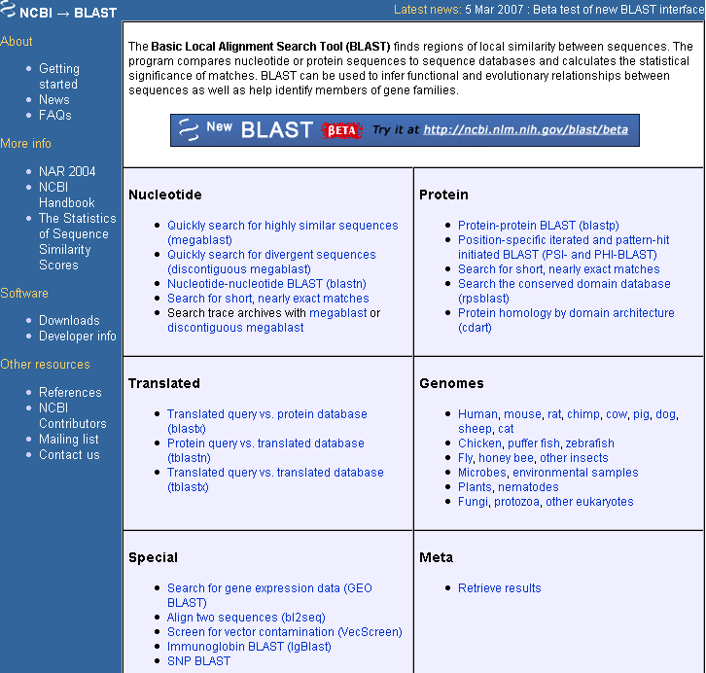
BLAST: Basic Local Alignment Search Tool
BLAST consta de una familia de programas. Los 5 ppales son:
BLASTN (nt-nt), BLASTP (p-p), BLASTX (translated nt-p),
TBLASTN (p-translated nt), usado en mapeo de prots contra DNA genómico
TBLASTX (translated nt - translated nt) usado en la predicción de genes
y variantes de BLASTP como
PSI- y PHI-BLAST
Notes:
Tema 2: Alineamientos pareados y búsqueda de homólogos en bases de datos mediante BLAST
GE-I, LCG-UNAM; http://cursos.lcg.unam.mx
© Pablo Vinuesa 2014, vinuesa@ccg.unam.mx; http://www.ccg.unam.mx/~vinuesa/

Slide 15
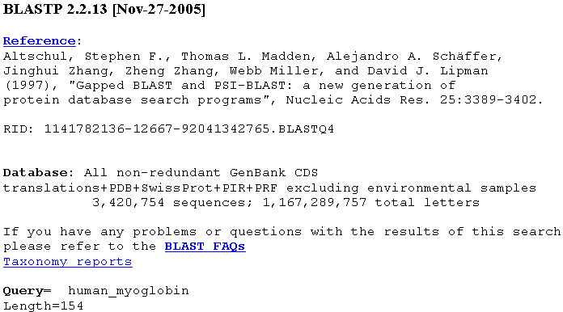
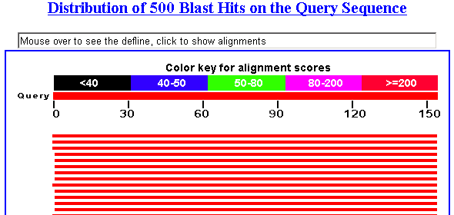
BLAST: Basic Local Alignment Search Tool
Anatomía de un reporte de NCBI-BLAST estándar
1
1.- Encabezado. Indica el programa
de BLAST y su versión, con la fecha
Request ID
Indica la BD sobre la que se hizo la
búsqueda, junto con el no. de secs
contenida en ella y el no. de carac-
teres
Indica cual fue la query y su longitud
2.- Resumen gráfico de distribución de
hits con respecto a la query.
escala de color que indica el score de los
HSPs
Las barras indican la distribución de los
HSPs (coordenadas) con respecto a la
secuencia problema (query), indicando en
una escala de color el score de los alns.
medidos en bits
Notes:
Tema 3: Alineamientos pareados y búsqueda de homólogos en bases de datos mediante BLAST
BGE-IV, LCG-UNAM; http://cursos.lcg.unam.mx
© Pablo Vinuesa 2007, vinuesa@ccg.unam.mx; http://www.ccg.unam.mx/~vinuesa/

Slide 16
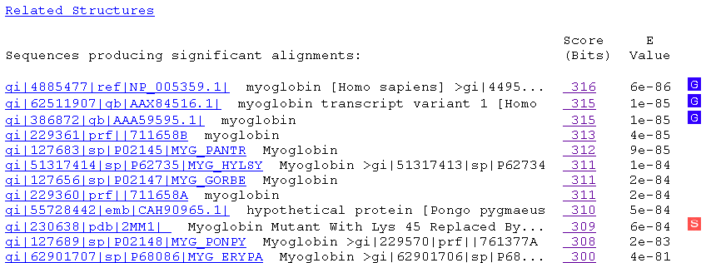
BLAST: Basic Local Alignment Search Tool
Anatomía de un reporte de NCBI-BLAST estándar
3. Resúmenes de 1 linea. Indican el nombre de la sec. junto con el score más alto
y E value más bajo encontrado para un HSP o grupo de HSPs
Gene Info
Structures
Notes:
Tema 3: Alineamientos pareados y búsqueda de homólogos en bases de datos mediante BLAST
BGE-IV, LCG-UNAM; http://cursos.lcg.unam.mx
© Pablo Vinuesa 2007, vinuesa@ccg.unam.mx; http://www.ccg.unam.mx/~vinuesa/

Slide 17
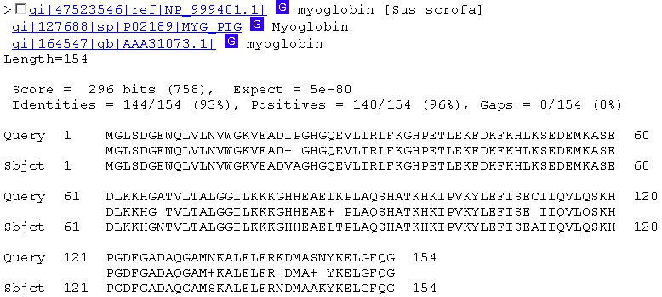
BLAST: Basic Local Alignment Search Tool
Anatomía de un reporte de NCBI-BLAST estándar
4. Alineamientos. Representan la parte más voluminosa del reporte. Además de la información estadística, indica las coordenadas de inicio y fin de las secuencias query
y subject. Si la búsqueda involucra secuencias de DNA, también se indica direccionalidad de las hebras Q/S (plus/plus; plus/minus).
normalized score
raw score
Notes:
Tema 3: Alineamientos pareados y búsqueda de homólogos en bases de datos mediante BLAST
BGE-IV, LCG-UNAM; http://cursos.lcg.unam.mx
© Pablo Vinuesa 2007, vinuesa@ccg.unam.mx; http://www.ccg.unam.mx/~vinuesa/

Slide 18
Notes:
Tema 3: Alineamientos pareados y búsqueda de homólogos en bases de datos mediante BLAST
BGE-IV, LCG-UNAM; http://cursos.lcg.unam.mx
© Pablo Vinuesa 2007, vinuesa@ccg.unam.mx; http://www.ccg.unam.mx/~vinuesa/

Slide 19
BLAST: Basic Local Alignment Search Tool
RESUMEN de gapped-BLAST
BLAST es un progrma para búsqueda de secuencias similares a una sec. problema en bases
de datos. BLAST puede ser usado en línea o localmente.
Existen diversos programas BLAST para comparar todas las combinaciones posibles de
secs. problema (aa y nt) con nt o aa DBs. (BLASTN, BLASTP, BLASTX, TBLASTN,
TBLASTX) además de variantes de éstos que buscan similitudes en diversas DBs
BLAST es una versión heurística del algoritmo de Smith-Waterman que encuentra
matches locales cortos (palabras) que intenta extender en forma de alineamientos pareados
El nuevo algoritmo gapped-BLASTP requiere al menos de dos palabras o hits no solapados
con un score de al menos T, ubicados a una distancia máxima A el uno del otro, para invocar
una extensión del segundo hit. Si el HSP generado tiene un score normalizado con un valor
de al menos Su (normalized ungapped score) bits, se dispara una extensión con gap
BLAST reporta además información relativa a la significancia estadística de los HSPs
encontrados. El estadístico fundamental es el valor de expectancia E (E-value), que indica
el número de falsos positivos que cabe encontrar, dada la longitud de la secuencia problema,
el tamaño de la base de datos exprolada, y el score normalizado del HSP, tal y como indica
la ecuación de Karlin-Altschul
E = k m n e
- λS
Si bien no existe una teoría estadística para evaluar explícitamente la significancia de alns.
con gaps (no se puede estimar) éstas pueden obtenerse a partir de simulaciones in silico
Notes:
Tema 3: Alineamientos pareados y búsqueda de homólogos en bases de datos mediante BLAST
BGE-IV, LCG-UNAM; http://cursos.lcg.unam.mx
© Pablo Vinuesa 2007, vinuesa@ccg.unam.mx; http://www.ccg.unam.mx/~vinuesa/

Slide 20


Genómica Evolutiva I
LCG-UNAM,
Semestre 2019-1
Pablo Vinuesa (vinuesa@ccg.unam.mx)
Centro de Ciencias Genómicas UNAM
http://www.ccg.unam.mx/~vinuesa/
Mini-tutorial de uso de BLAST y BLAST+ desde la línea de comandos:
1. Generación de bases de datos (indexadas) mediante formatdb y makeblastdb
2. Interrogación de bases de datos mediante blastall –p [blastn|blastp|blastx|tblastn|tblastx] y blastn, blastp, blastx, delta-blast ...
3. Recuperación de secuencias de una base de datos usando Id’s y fastacmd o blastdbcmd
Documentación de BLAST+ en NCBI
http://www.ncbi.nlm.nih.gov/books/NBK1762/
http://www.ncbi.nlm.nih.gov/books/NBK52640/
http://www.ncbi.nlm.nih.gov/books/NBK279690/

Slide 21
BASES DE DATOS PARA NCBI-BLAST
BLAST usa bases de datos indexadas para acelerar la operación de búsqueda.
Existen diversas bases de datos pre-compiladas y formateadas. La más general y extensa es la “nr” o no-redundante. Hay muchas más como: est, wgs, pat, pdb, microbial genomes o env_nt.
Tién es posible generar bases de datos propias usando el programa formatdb o makeblastdb. Descárgalo desde ftp://ftp.ncbi.nih.gov/blast/ junto con los demás binarios de la suite de programas BLAST+. [en ubuntu: apt-get install ncbi-blast+ (blast2 es legacy-blast)]
Para generar una base de datos se utilizan secuencias en formato FASTA, y con una sintaxis de identificador NCBI canónica. Por ejemplo:
lcl|integer
lcl|string
gnl|yourDB|ID
Este identificador es esencial para un correcto indexado de la BD y para
así poder, por ejemplo, recuperar secuencias de la BD usando listas de identificadores.
estos son los formatos de las cabeceras FASTA para generar bases
de datos de secuencias localmente.
Puedes ver más ejemplos aquí:
http://ncbi.github.io/cxx-toolkit/pages/ch_demo#ch_demo.id1_fetch.html_ref_fasta

Slide 22
Uso de formatdb para generar bases de datos para NCBI-BLAST
Por defecto, formatdb produce 3 archivos con el mismo nombre de base y con
las extensiones base.nhr, base.nsq, y base.nin. Estos son archivos binarios, y en este caso se trata de bases de datos de secuencias de nucleótidos ya que la primera letra de la ext. comienza con n (p para proteína).
Los tres parámetros más usados para correr formatdb son:
  -i input data file (contiene una o más secuencias en formato FASTA)
  -n output file base name (if this parameter is not set, the input file name is used as base)
  -p type of file: T for protein, F for nucleic acid (True|False)
La opción –o produce otro conjunto de archivos requeridos para el indexado. Esta
opción es esencial si se van a formatear bases de datos grandes.
La syntaxis básica para formatear una base de datos es:
formatdb –i mis_ESTs.fna –p F –n mis_ESTs_db –o T # para nucleótidos
formatdb –i mis_PROTs.faa –p T –n mis_PROTs_db –o T # para proteínas
el primer comando toma un archivo FASTA de nucleótidos y crea los 3 archivos de base de datos: mis_ESTs_db.nhr, mis_ESTs_db.nsq, y mis_ESTs_db.nin
y 2 archivos de indexado:
mis_ESTs_db.nsd, mis_ESTs_db.nsi
Las opciones (ayuda) de formatdb se llaman así: formatdb --help

Slide 23
Uso de blastall desde la línea de comandos
Los programas blastn blastp blastx tblastn y tblastx se especifican como parámetro del comando blastall en el “BLAST antiguo” (legacy BLAST).
Las opciones básicas y esenciales son:
  -p programa a ejecutar (blastn, blastp, blastx, tblastn, tblastx)
  -d base de datos sobre la cual buscar homólogos (creada con formatdb)
  -i input sequence file (una o más secuencias en formato FASTA)
  -o output file name # si lo prefieren puden redirigir la salida > outputfile
Ejemplos de sintaxis básica serían:
a) un análisis de blastn
  blastall –p blastn –i my_query_file –d my_database –o \
  my_blast_output.txt
  b) un análisis de blastp
  blastall –p blastp –i my_query_file –d my_database –m 8 \
  –b 10 > my_blast_output.txt

Slide 24
Otras opciones muy útiles de blastall
-e [valor de expectancia de corte]. El valor por defecto es 10.0. Este número tiene que especificarse en notación decimal, no exponencial, por ejemplo -e 0.001
-F filter query sequence. Por defecto esta opción implementa el filtro “ DUST” que enmascara regiones de baja complejidad
-m 8 produce formato tabular de salida, muy útil para grandes conjuntos de datos
-b [número] trunca el reporte a un máximo de [número] alineamientos
-M protein substitution matrix. La matriz por defecto es BLOSUM62. Se pueden especificar: BLOSUM45, BLOSUM80, PAM30 y PAM70.
El resto de las opciones pueden consultarse tecleando “blastall” sin más argumentos en la línea de comandos

Slide 25
Campos del formato tabular –m 8|9 de NCBI-BLAST
Como ya vimos, la opción –m 8|9 de blastall especifica una salida en formato tabular, con los campos separados por tabuladores.
Estos datos (líneas) se pueden parsear fácilmente usando Perl o comandos de UNIX como:
# imprime sólo hits con %ID > 95% y aln_len > 500
perl -ane '{ print “$F[0]\tF[1]” if $F[2] > 95.0 && $F[3] > 500 }' blast_m8.out
# obtén una lista no redundante de hits
cut –f2 blast_output.txt | sort –u
Los campos o columnas son las siguientes: (–m 9 los imprime como comentario)
  0: query name
  1: subject name
  2: percent identities
  3: alignment length
  4: number of mismatched positions
  5: number of gap positions
  6: query sequence start
  7: query sequence end
  8: subject sequence start
  9: subject sequence end
  10: e-value
  11: bit score

Slide 26
Recuperar secuencias de una base de datos usando fastacmd
Para recuperar las secuencias especificadas en una lista de GIs a partir de una base de datos, se usa el comando fastacmd usando la siguiente sintaxis:
fastacmd –d mis_ESTs.fna –s AU108953,AU108955 –l 80
ó
fastacmd –d mis_ESTs.fna –i archivo_con_GIs_a_recuperar –l 80
ó
fastacmd –d mis_ESTs.fna –D
donde –d designa la base de datos, -s la cadena de identificador de secuencia a recuperar, y –l el no. de caracteres por línea de secuencia. Alternativamente podemos recuperar una serie de secuencias, cuyos IDs vienen especificados en un archivo (uno por línea) que se para como parámetro a la opción –i.
La opción –D hace un “dump” o vertido de toda la base de datos.

Slide 27
BLAST+ - el nuevo BLAST escrito en C++
REFERENCIAS CLAVES:
1: Boratyn GM, Camacho C, Cooper PS, Coulouris G, Fong A, Ma N, Madden TL, Matten WT, McGinnis SD, Merezhuk Y, Raytselis Y, Sayers EW, Tao T, Ye J, Zaretskaya I.BLAST: a more efficient report with usability improvements. Nucleic Acids Res.2013 Jul;41(Web Server issue):W29-33. doi: 10.1093/nar/gkt282. Epub 2013 Apr 22. PubMed PMID: 23609542; PubMed Central PMCID: PMC3692093.
2: Camacho C, Coulouris G, Avagyan V, Ma N, Papadopoulos J, Bealer K, Madden TL.BLAST+: architecture and applications. BMC Bioinformatics. 2009 Dec 15;10:421. doi: 10.1186/1471-2105-10-421. PubMed PMID: 20003500; PubMed Central PMCID: PMC2803857.
Conviene revisar además el BLAST Command Line Applications User Manual en: http://www.ncbi.nlm.nih.gov/books/NBK1763/
Aquí sólo va un resumen de algunos comandos básicos, comparando blast con blast+:
BLAST | BLAST+ | Descripción
formatdb | makeblastdb
-i | -in | Archivo de entrada con secuencias
-p T/F | -dbtype prot/nucl | Mol type
-o T | -parse_seqids | Parsea e indexa seq IDs
-n | -out | Nombre de base para archivos de salida

Slide 28
BLAST+ - el nuevo BLAST escrito en C++
Continuación (ver blast[npx...] -h para despliegue de opciones
BLAST | BLAST+ | Descripción
blastall | blastn, blastp,...
-p | No existe | blastn, blastp, blastx, tblastn, ...
-i | -query | Archivo de entrada
-d | -db | Base de datos de blast
-o | -out | Nobre de archivos de salida
-m | -outfmt | Formato salida; TAB: 6 == m 8
-e | -evalue | Punto de corte para valor de Expectancia
-v | -num_descriptions | Máximo número de descripciones - hits
-b | -num_alignments | Número máximo de alineamientos
-a | -num_threads | No. de cores a usar
 | -max_target_seqs | No. max. de secuencias y descripciones
-F F | -dust no | -seg no | Deshabilitar filtrado de regiones de baja complejidad; DNA:dust AA:seg

Slide 29
BLAST+ - el nuevo BLAST escrito en C++
BLAST | BLAST+ | Descripción
fastacmd | blastdbcmd
-d | -db | Base de datos de blast
-s | -entry | Cadena de búsqueda
-D 1 | -entry all | DB dump en formato FASTA
Ejemplos de uso de programas de la suite de programas BLAST+
# 1) formateo de la base de datos
makeblastdb -in sequences4blastdb.fna -dbtype nucl -parse_seqids
# 2) ejecutamos una búsqueda con blastn sobre la base de datos recién formateada
blastn -query query_seqs.fas -db secuences4blastdb.fna -out 16S_out.tab -outfmt 6 \ -max_target_seqs 1
# 3) recuperamos los hits usando blastdbcmd
blastdbcmd -db secuences4blastdb.fna -entry my_hits.list
Ya es hora de hacer unos ejercicios con datos reales...

Slide 30
Ejercicios: formateo de bases de datos de nt y aa con blastdb
y búsquedas locales con blastall
Formateo de base de datos de secuencias 16S de Mycobacterium spp. y búsqueda
en ella de homólogos mediante blastn
Descargar el archivo 16S_4blastN.tgz de la página del curso
Descomprimirlo y abrir el tarro con: tar –xvzf 16S_4blastN.tgz
Construiremos la base de datos con las secuencias disponibles en el archivo
16S_seqs4_blastDB.fna. Primero que nada averigüen:
3.1 ¿ cuantas secuencias tiene; cuantas especies representa?
3.2 ¿qué información contienen los idenditificadores (el fasta header) ?
3.3 ¿ es su formato adecuado para un indexado correcto?
Usa la línea de comandos para dar respuesta a estar preguntas
¿Qué línea de comando usarías para un generar una base de datos con el archivo
16S_seqs4_blastDB.fna para que esté indexado?
¿Cómo clasificarías las secuencias contenidas en el archivo 16S_problema.fna ?
Recupera los 10 hits más próximos a cada secuencia problema de la base de datos para
su posterior alineamiento; filtra aquellos hits con >= 98.5% de identidad

Slide 31
Ejercicios: continuación
II. Formateo de base de datos de secuencias de integrones bacterianos y descubrimiento
y anotación de genes (cassettes) amplificados de cepas de E. coli recuperadas por
Jazmín Madrigal del río Apatlaco, Mor. México.
Descargar el archivo gene_discovery_and_annotation_using_blastx.tgz de la página
Descomprimirlo y abrir el tarro con:
tar –xvzf gene_discovery_and_annotation_using_blastx.tgz
Construiremos la base de datos con las secuencias disponibles en el archivo
integron_cassettes4blastdb.faa. Primero que nada averigüen:
3.1 ¿cuántas secuencias tiene; cuantas especies representa?
3.2 ¿qué información contienen los idenditificadores (el fasta header) ?
3.3 ¿ es su formato adecuado para un indexado correcto?
Usa la línea de comandos (shell) para dar respuesta a estas preguntas
¿Qué comando usarías para un generar una base de datos con el archivo
*4blastdb.faa para que esté indexado?
¿Qué comandos usarías para identificar y anotar los genes que pudieran estar
codificados en las secuencias contenidas en el archivo 3cass_amplicons.fna?
6) Recupera los 10 hits más próximos a cada secuencia problema de la base de datos para
su posterior alineamiento.
Notes:
Tutorial y práctica de uso de ncbi-blast desde la línea de comandos
Genómica Evolutiva I, LCG-UNAM
© Pablo Vinuesa, 2012. vinuesa[at]ccg.unam.mx; http://www.ccg.unam.mx/~vinuesa/

Slide 33
BLAST: Basic Local Alignment Search Tool
El algoritmo BLAST
El espacio de búsqueda entre 2 secs. puede ser visualizado como una gráfica con una sec.
en cada eje. Sobre esta gráfica podemos visualizar alineamientos como una secuencia
de pares de letras con o sin gaps. Score = sumatoria de scores individuales p_{ab} – costo gaps.
BLAST no explora todo el espacio de búsqueda entre dos secuencias (es un heurístico).
BLAST reporta todos los alns. pareados (HSPs) estadísticamente significativos encontrados en su búsqueda heurística del espacio de búsqueda. Hay que entender que en las búsquedas BLAST siempre hay que hacer
un compromiso entre velocidad y sensibilidad.
La velocidad se gana al no explorar toda la matriz, perdiéndose sensibilidad.
Espacio
de búsqueda
alineamientos
con gaps
sec. 2
alineamientos
sec. 1
El algoritmo heurístico de BLAST sigue tres niveles de reglas para refinar secuencialmente
HSPs (High Scoring Pairs) potenciales: ensemillado, extensión y evaluación. Estos pasos
conforman una estrategia de refinamiento secuencial que le permite a BLAST muestrear
todo el espacio de búsqueda sin perder tiempo en regiones de escasa similitud
Notes:
Tema 3: Alineamientos pareados y búsqueda de homólogos en bases de datos mediante BLAST
BGE-IV, LCG-UNAM; http://cursos.lcg.unam.mx
© Pablo Vinuesa 2007, vinuesa@ccg.unam.mx; http://www.ccg.unam.mx/~vinuesa/

Slide 34
BLAST: Basic Local Alignment Search Tool
Ensemillado
BLAST asume que los alineamientos significativos contienen “palabras” en común (serie de letras). BLAST primero determina la localización de todas las palabras comunes (“word hits”). Sólo las regiones que contienen word hits serán usados como semillas de alineamientos. Así se reduce mucho el espacio a explorar.
BLAST usa el concepto de vecindad para definir
un word hit. Esta contiene a la palabra misma
y todas las demás cuyo score sea al menos tan
grande como T cuando se compara con la matriz
de ponderación. T corresponde a un umbral
(Threshold) mínimo de score que han de tener
las palabras encontradas.
Vecinos aceptados de RDG serían:
Palabra Score (Blosum62)
RDG 17
KGD 14
QGD 13
RGE 13
EGD 12
...
sec. 2
word hits
sec. 1
MPR
PRD
RDG
secuencia y
palabras de
3 letras
MPRDG
Notes:
Tema 3: Alineamientos pareados y búsqueda de homólogos en bases de datos mediante BLAST
BGE-IV, LCG-UNAM; http://cursos.lcg.unam.mx
© Pablo Vinuesa 2007, vinuesa@ccg.unam.mx; http://www.ccg.unam.mx/~vinuesa/

Slide 35
BLAST: Basic Local Alignment Search Tool
Ensemillado
El valor adecuado de T depende de los valores en la tabla de sustitución empleada, como del
balance deseado entre velocidad y sensibilidad. A valores más altos de T, menos palabras son
encontradas, reduciendo el espacio de búsqueda. Ello hace las búsquedas más rápidas, a costa
de incrementar el riesgo de perder algún alineamiento significativo.
T = 12
T = 14
El tamaño de palabra W es otro parámetro que controla el número de word hits. W =1 pro-
ducirá más hits que W = 5. Cuanto más chico sea W más sensible y lenta la búsqueda.
La interrelación entre W, T y la matriz de sustitución empleada es crítica, y su selección jui-
ciosa es la mejor manera de controlar el balance entre velocidad y sensibilidad de BLAST
Notes:
Tema 3: Alineamientos pareados y búsqueda de homólogos en bases de datos mediante BLAST
BGE-IV, LCG-UNAM; http://cursos.lcg.unam.mx
© Pablo Vinuesa 2007, vinuesa@ccg.unam.mx; http://www.ccg.unam.mx/~vinuesa/

Slide 36
BLAST: Basic Local Alignment Search Tool
Ensemillado
Las palabras tienden a agruparse en clusters en algunas regiones del espacio. BLAST usa
el two-hit algorithm para seleccionar regiones con al menos dos palabras agrupadas dentro
de una distancia definida sobre la diagonal. De esta manera se eliminan palabras sin signifi-
cancia, que carecen de vecinos. Cuanto más grande la distancia impuesta al algoritmo (A),
más palabras aisladas serán ignoradas, reduciéndose consecuentemente el espacio de
búsqueda, incrementándose la velocidad a costa de perder sensibilidad.
Detalles de implementación: BLASTN vs. BLASTP
1. En NCBI-BLASTN las semillas son siempre pala-
bras idénticas. T no es usado. Para hacer BLASTN
más rápido se incrementa W, par hacerlo más sen-
sible se disminuye W. El valor min. de W = 7. El
algoritmo de two-hit tampoco es usado por BLASTN
ya que hits de palabras largas idénticas son raros.
palabras
aisladas
cluster de
palabras
2. En BLASTP (y otros programas basados en aa) se usan valores de W de 2 ó 3. Para hacer las búsquedas más rápidas W = 3 y T = 999, que elimina todas las palabras vecinas. La dis-
tancia (A ) entre vecinos del algoritmo two-hit es por defecto = 40 aas.
Las palabras que ocurren con una frecuencia significativamente mayor que la esperada
por azar (FFF) corresponden frecuentemente a regiones de baja complejidad (rbc) que generalmente son enmascaradas. El uso de “soft masking” evita el ensemillado en rbc
Notes:
Tema 3: Alineamientos pareados y búsqueda de homólogos en bases de datos mediante BLAST
BGE-IV, LCG-UNAM; http://cursos.lcg.unam.mx
© Pablo Vinuesa 2007, vinuesa@ccg.unam.mx; http://www.ccg.unam.mx/~vinuesa/

Slide 37
BLAST: Basic Local Alignment Search Tool
Extensión
Una vez que el espacio de búsqueda ha sido ensemillado, pueden generarse alineamientos
pareados a partir de semillas individuales. La extensión acontece en ambas direcciones.
En el algoritmo de Smith-Waterman los puntos ter-
minales de un aln. local son determinados después de
haber evaluado todo el espacio de búsqueda.
BLAST, al ser un algoritmo heurístico, tiene un meca-
nismo para no tener que explorar todo el espacio de
búsqueda y sólo extiende una semilla hasta un
determinado punto. Para ello se requiere de una
variable X, que representa cuánto se permite caer
al score del alineamiento después de haber pasado
por un máximo. El algoritmo lleva la cuenta de los
scores del alineamiento y de caída en base a la matriz
de sustitución y de penalización de gaps
extensión
alineamiento
6
Pepito
X = 4
score de
la caída
Ej. del control de extensión usando +1/-1 para
match y mismatch respect., X = 4, (no gaps)
Pepito Pérez se fue a pescar al lago
Pepito López no vio a Arturo en casa
score
cortar hasta
el valor máximo
123456 54345 43 210 1 0 ... <- score aln.
000000 12321 23 456 5 6 ... <- score de caída
longitud de la extensión
Notes:
Tema 3: Alineamientos pareados y búsqueda de homólogos en bases de datos mediante BLAST
BGE-IV, LCG-UNAM; http://cursos.lcg.unam.mx
© Pablo Vinuesa 2007, vinuesa@ccg.unam.mx; http://www.ccg.unam.mx/~vinuesa/

Slide 38
BLAST: Basic Local Alignment Search Tool
Evaluación
Una vez extendidas las semillas, los alns. resultantes son evaluados para determinar si son
estadísticamente significativos. Los que lo son se denominan HSPs (high scoring pairs)
A
Determinar la significancia de múltiples HSPs no es
tan sencillo como sumar los scores de todos los alns. involu-
crados, ya que muchos corresponden a extensiones de pala-
bras fortuitas, por lo que no todos los grupos de HSPs
tienen sentido. Se define así un umbral de alineamiento
(aln. threshold AT), basado en los scores de los alns. y que
no considera por tanto el tamaño de la base de datos (BD).
Cuanto más alto, menos alns. son considerados (Figs. A y B).
B
Idealmente la relación entre los HSPs debería de
ser lo más parecida posible a alns. sin gaps globales, es
decir, segir las diagonales por la mayor distancia posible
y no solaparse.
Grupos de HSPs que se comportan de esta manera se
denominan grupos consistentes de HSPs (Fig. C). Para
identificarlos, el algoritmo determina las coordenadas de
todos los HSPs para cuantificar el solape. Este cálculo es
cuadrático. Una vez organizados en grupos consistentes,
se calcula un “final threshold” para cada grupo que considera
todo el espacio de búsqueda (tamaño de la BD). BLAST re-
porta todos los que están por encima del E value de corte
C
inconsistentes
consistentes
Notes:
Tema 3: Alineamientos pareados y búsqueda de homólogos en bases de datos mediante BLAST
BGE-IV, LCG-UNAM; http://cursos.lcg.unam.mx
© Pablo Vinuesa 2007, vinuesa@ccg.unam.mx; http://www.ccg.unam.mx/~vinuesa/

